Slide 1
Aktiv Leben mit dem neuen Gelenk - Knie
Orthopädie/Unfallchirurgie, M. Post/C. Gerum

Slide 2
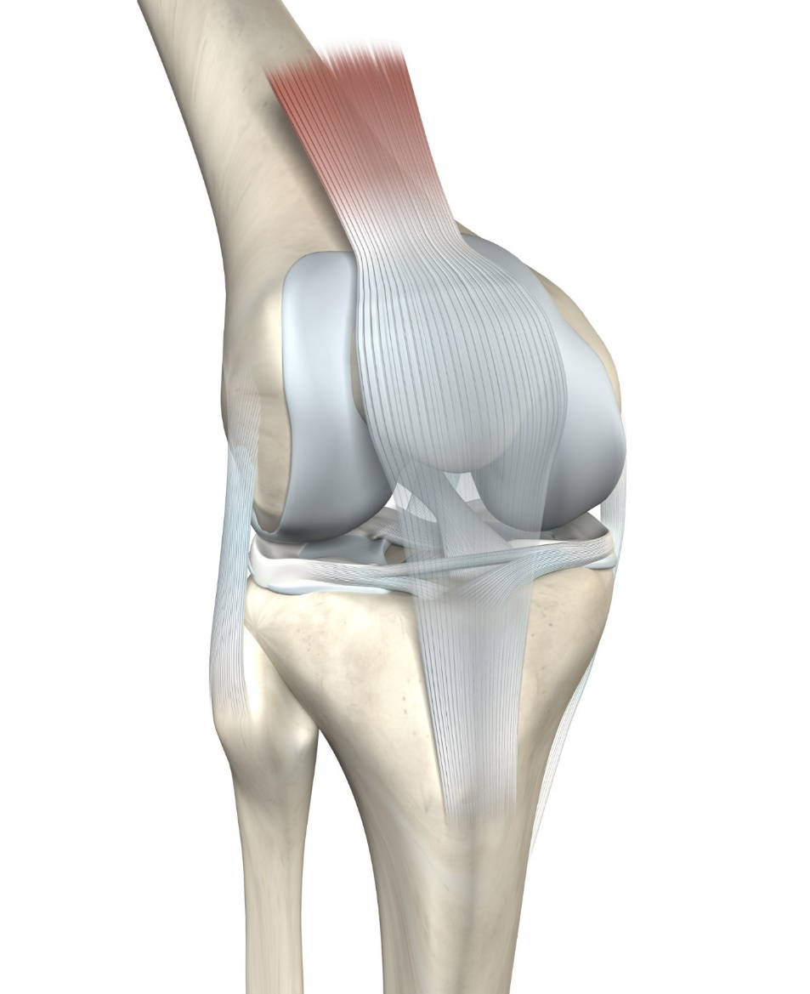
Aufbau des Kniegelenkes
Oberschenkel
Knorpel
Kniescheibe
Menisken
Seitenband
Kreuzbänder
Wadenbein
Schienbein

Slide 3
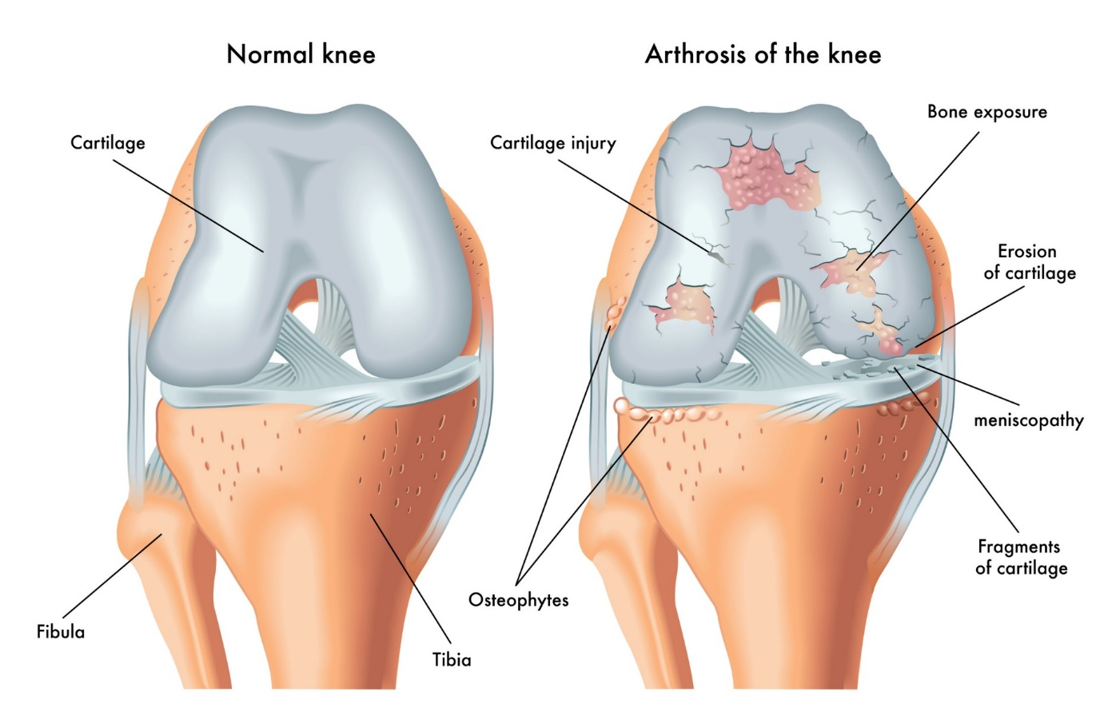
Arthrose – was ist das?
Die Arthrose ist eine kontinuierlich fortschreitende,
degenerative Erkrankung des Gelenkknorpels
Chronische Erkrankung
Eine Heilung im Sinne einer vollständigen
Wiederherstellung des Knorpels ist nicht zu
erreichen
Missverhältnis zwischen Tragfähigkeit und
Beanspruchung des Gelenks

Slide 4
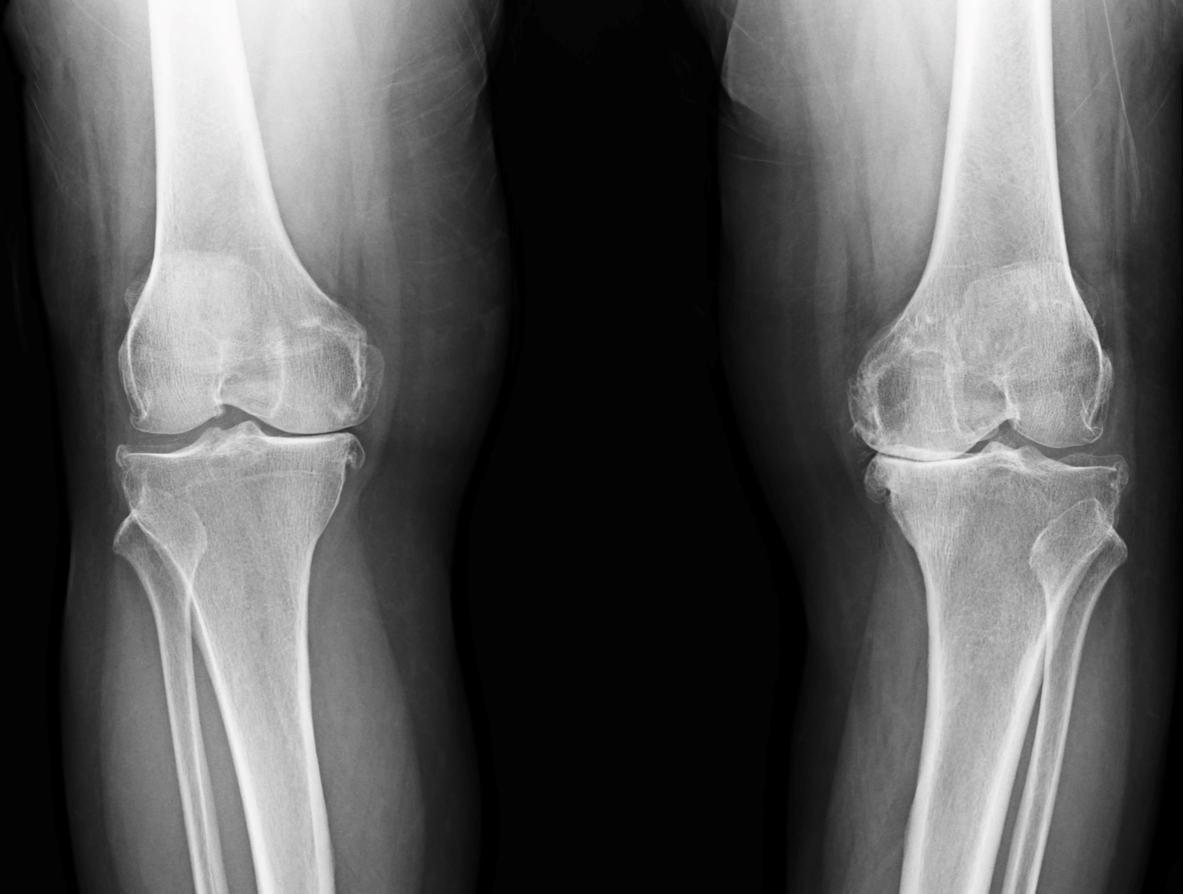
Arthrose im Röntgenbild

Slide 5
Symptome bei Arthrose
Schmerzcharakter (Anlauf- , Belastungs-, Bewegungs-, Nacht- oder Ruheschmerz)
Schmerzlokalisation (Oberschenkel, Kniegelenk, Hüftgelenk)
Verschlechterung der Beweglichkeit im Kniegelenk
Gelenkgeräusche
Schlechtes Gangbild/Hinken
Reduzierte körperliche Belastbarkeit, rasche Ermüdung

Slide 6
Ursachen der Arthrose
Gelenkverletzung in der Vorgeschichte
Belastung des Gelenks durch Sport und Beruf
Deformitäten, Fehlstellung des Gelenkes
Entzündliche Gelenkerkrankungen (bakteriell/abakteriell (z.B. rheumatischer Formenkreis))
Risikofaktoren:
Alter
Übergewicht
Genetische Faktoren

Slide 7
Maßnahmen bei Arthrose
Physiotherapie, Übungen in Eigenregie
-> Vorbeugend oder zur Verbesserung einer Muskelschwäche, Bewegungseinschränkung
Medikamenteneinnahme
-> Linderung des Symptoms Schmerz, aber nicht der Arthrose an sich
Klassische Schmerzmedikamente: z.B. Voltaren, Ibuprofen
Operative Maßnahmen, bei denen das Gelenk erhalten bleibt
-> Korrektureingriffe an der Beinachse, Eingriffe aus der Knorpelchirurgie
Implantation einer Endoprothese bei fortgeschrittener Arthrose, therapieresistenten Beschwerden und Einschränkungen der Lebensqualität

Slide 8
Die Endoprothese
Austausch/Ersatz der Gelenkteile, die von Arthrose betroffen sind
-> beim Kniegelenk funktioniert dies wie bei einer „Überkronung“
Planung der Prothese durch den Operateur vor der Operation
Ausbalancieren von Weichteilen, Muskeln, Bändern erforderlich
-> weniger ein Knochen-, sondern mehr ein Weichteileingriff

Slide 9
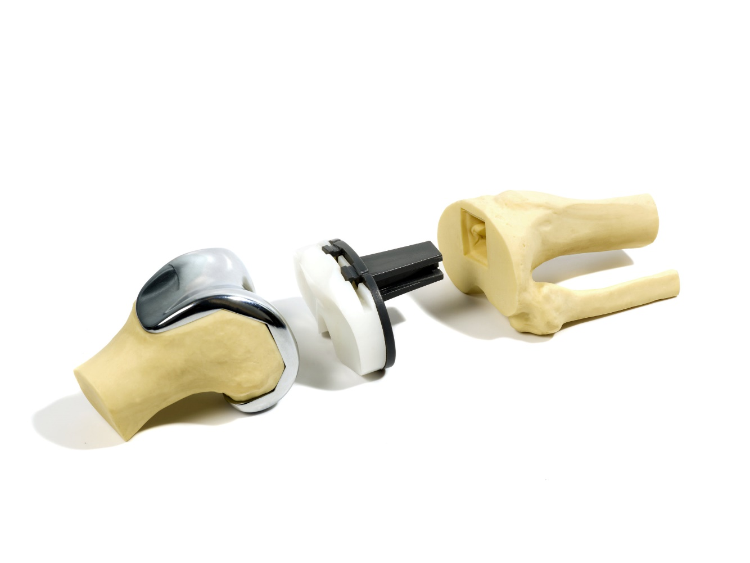
Prothesenaufbau Vollprothese
Gleitfläche
Oberschenkelimplantat
Verankerungsschaft
Metallplateau auf dem Schienbeinkopf

Slide 10
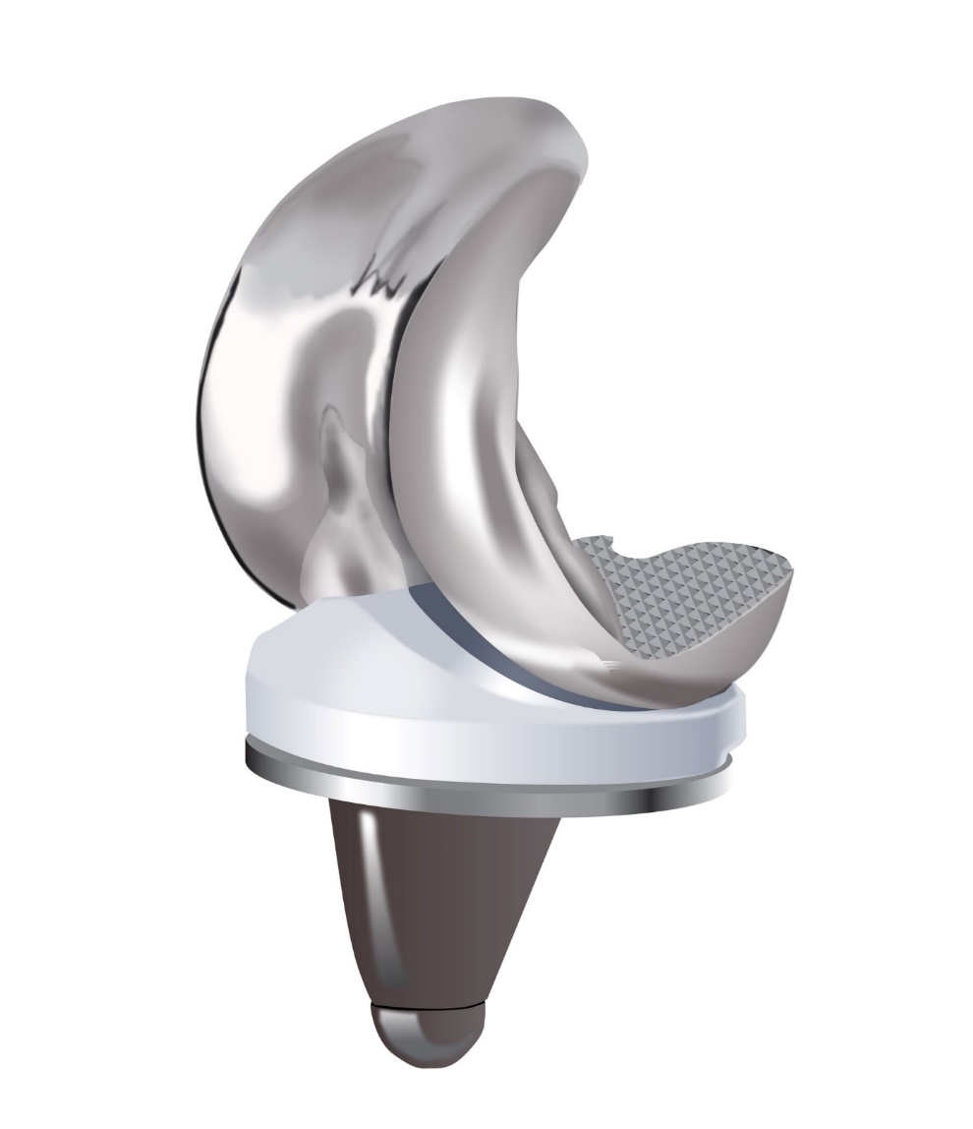
Prothesenaufbau Teilprothese/Schlittenprothese
Oberschenkelimplantat
Gleitfläche
Metallplateau auf dem
Schienbeinkopf

Slide 11
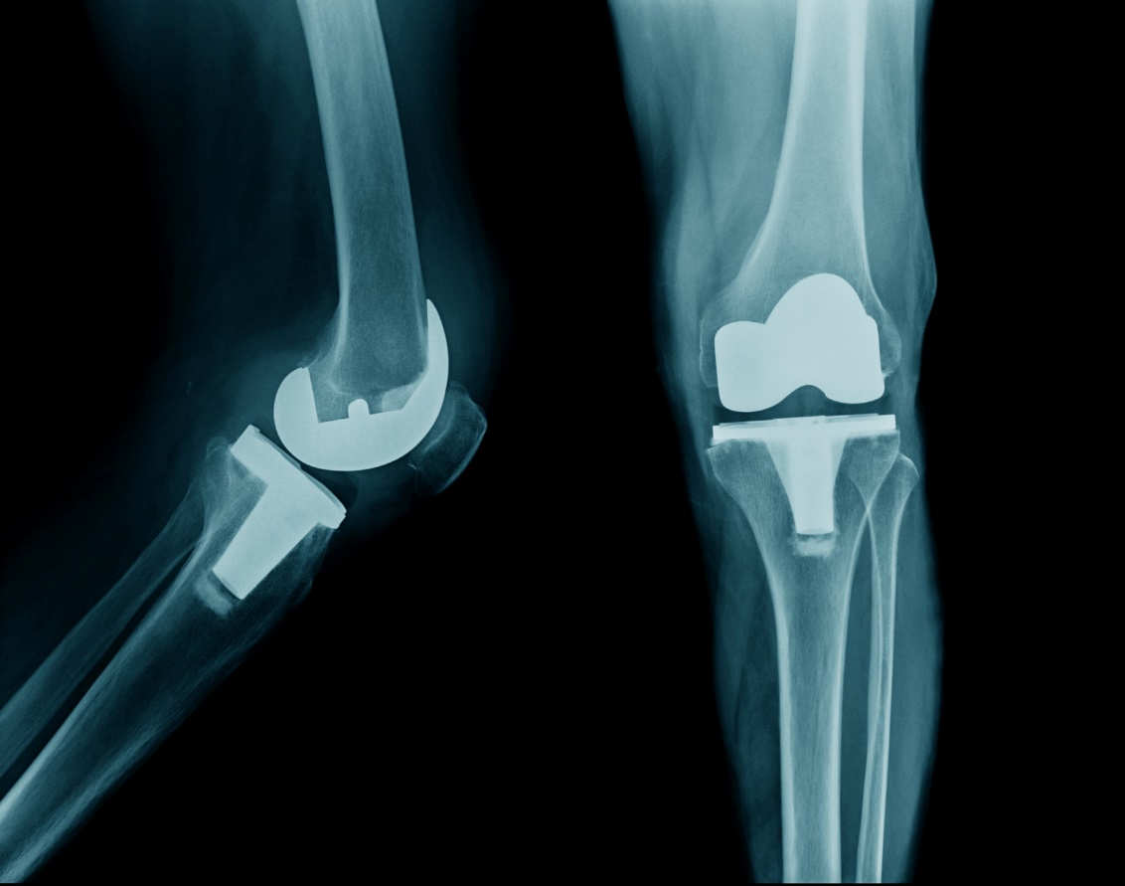
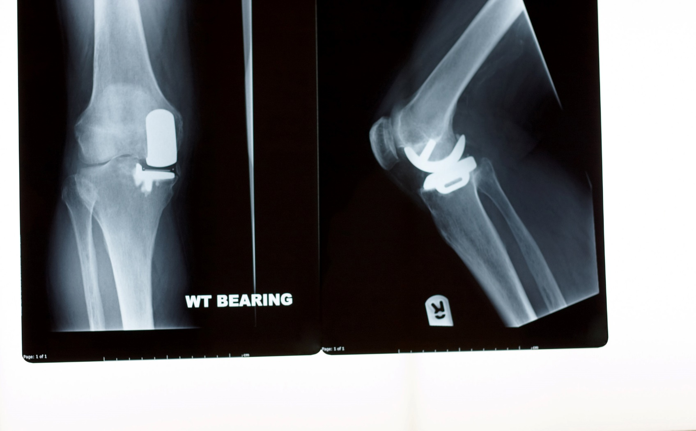
Knieprothese im Röntgenbild

Slide 12

Prothesenaufbau
Verankerung der Prothese meist mit
Zement
Verwendung von Metalllegierungen, Kunststoffgleit-
flächen
Gelegentlich wird auch die Fläche hinter der
Kniescheibe ersetzt
Im Prothesenpass sind die eingebauten Materialien
hinterlegt

Slide 13
Nach der Prothesenimplantation
Benutzung von Hilfsmitteln (Unterarmgehstützen, Rollator, Walking-Stöcke) für ca. 4-6 Wochen je nach Gangbild
Stufenweises abtrainieren der Hilfsmittel (Gehstützen „umdrehen“, innerhalb des Gebäudes weggelassen, nur noch Outdoor-Benutzung, später ganz weglassen)
Kräftigung der Muskulatur
Training von Kraft, Gleichgewicht und Koordination
Beseitigung von Stolperfallen zu Hause
Selbsteinschätzung

Slide 14
In Bewegung kommen
In der Regel erlaubte Vollbelastung des Gelenkes
Intensives Training der Beweglichkeit erforderlich (Beugung UND Streckung!)
Kein Unterlagern des Gelenkes mit Kissen o.ä.
Ausreichende Einnahme von Schmerzmedikamenten um in die Bewegung zu kommen (so wenig wie möglich, aber soviel wie nötig)
Nach Knie-Prothesenimplantation sind teilweise noch erhebliche Schmerzen nicht untypisch

Slide 15
Haltbarkeit
Haltbarkeit ca. 15-20 Jahre
Bewegung (schmerzangepasst)
Sportliche Betätigung (Walken, Radfahren, Bewegung im Wasser, Gymnastik)
Belastungen anpassen/reduzieren -> individuelle Entscheidung des Patienten

Slide 16
Infektion
Durch Zirkulation von Bakterien über das Blut, die sich dann auf der Prothesenoberfläche absetzen (z.B. Zahnbehandlung, Lunge, Blase)
Infektion erst nehmen und ärztlich abklären lassen
Ggf. auch prophylaktische Antibiose
Auch Bagatellwunden korrekt versorgen lassen
Gute Einstellung der Risikofaktoren, insb. Diabetes mellitus
Schmerzen am Kniegelenk, Rötungen, Schwellung, Fieber ohne andere Ursache sind immer ein Alarmzeichen

Slide 17
Thromboseprophylaxe
Thrombose ist ein Blutgerinnsel in den tiefen Beinvenen -> Lungenembolie möglich
Daher medikamentöse Risikosenkung mit blutverdünnenden Medikamenten (Spritze/Tablette)
Gemäß Leitlinie soll die Medikation für mind. 11-14 Tage eingenommen werden
(-> oft variierende Vorgaben in den Entlassberichten der Operateure)
Nach Kniegelenkersatz beträgt das Thromboserisiko ca. 50% ohne Prophylaxe!
Die Medikation nicht ohne ärztliche Rücksprache eigenständig absetzen
Ergänzend: Aktivierung der Wadenmuskulatur, Kompressionsstrümpfe

Slide 18
Allgemeiner Hinweis
Während der Rehabilitation sind an Wochenenden keine Übernachtungen zu Hause zulässig!
Zum stationären Aufenthalt gehören auch die Nächte!
Lediglich in besonderen/unabsehbaren Fällen ist eine Beurlaubung über Nacht möglich
(z.B. Todesfall)!
Hochzeiten, Geburtstage oder sonstige Veranstaltungen wären planbar gewesen und stellen keinen Beurlaubungsgrund dar!

Slide 19
Vielen Dank für Ihre Aufmerksamkeit !

